Slide 1
Học máy trong phân tích kinh doanh
Bài Học
Widgets nâng cao
Giảng viên:
TS. Trần Duy Thanh
Email: thanhtd@uel.edu.vn
Blog: https://tranduythanh.com

Slide 2
Mục tiêu bài học
Sinh viên sử dụng thành thạo QTableWidget để hiển thị dữ liệu cũng như sửa, xóa các dữ liệu trong QTableWidget
Lập trình được các dữ liệu thông thường với QTableWidget
Lập trình được các dữ liệu hướng đối tượng với QTableWidget
Tương tác được với một số loại cơ sở dữ liệu với QTableWidget: Ví dụ SQLite Database, MySQL…

Slide 3
Nội dung bài học
5.6. Các Widgets nâng cao
5.6.1. Cách sử dụng QTableWidget Design Time
5.6.2. QTableWidget và dữ liệu hướng đối tượng
5.6.3. QTableWidget và SQLite Database

Slide 4
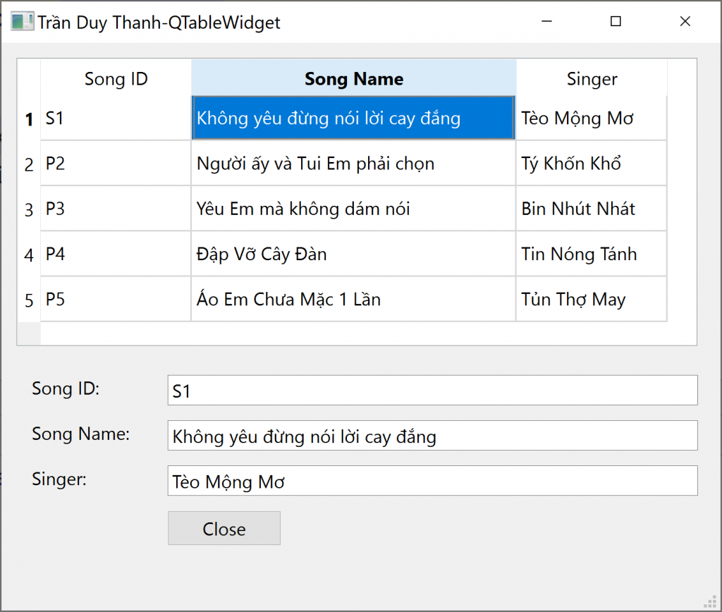
5.6.1. Cách sử dụng QTableWidget
QTableWidget là một widget dùng để hiển thị dữ liệu dạng bảng (lưới) giúp cho việc quan sát dữ liệu được chi tiết, rõ ràng hơn. Và trong thực tế các dữ liệu của chúng ta cũng thường có nhiều thuộc tính để hiển thị, do đó QTableWidget là một trong các Widget quan trọng thường dùng để hiển thị dữ liệu.

Slide 5
5.6.1. Cách sử dụng QTableWidget
Thuộc tính, phương thức, signal | Ý nghĩa chức năng
QTableWidget() | Constructor để tạo đối tượng QTableWidget
QTableWidget(rows, columns) | Constructor để tạo đối tượng QTableWidget, mặc định có rows dòng và columns cột
setRowCount(rows) | Hàm thiết lập số dòng cho QTableWidget
setColumnCount(columns) | Hàm thiết lập số cột cho QTableWidget
setHorizontalHeaderLabels(labels) | Hàm thiết lập tiêu đề cột
setColumnWidth(column, width) | Hàm thiết lập độ rộng của cột
rowCount() | Hàm trả về số dòng trong QTableWidget
insertRow(row) | Hàm chèn một item mới vào vị trí row trong QTableWidget

Slide 6
5.6.1. Cách sử dụng QTableWidget
Thuộc tính, phương thức, signal | Ý nghĩa chức năng
setItem(row, column, item) | Hàm thiết lập các giá trị cho CELL của Item.
removeRow(current_row) | Hàm xóa dòng khỏi QTableWidget
itemSelectionChanged | signal để lắng nghe người sử dụng đang chọn dòng dữ liệu nào trong QTableWidget
currentRow() | Hàm trả về vị trí của dòng đang lựa chọn trên giao diện
item(row,column) | Trả về ô giao nhau giữa row và column

Slide 7
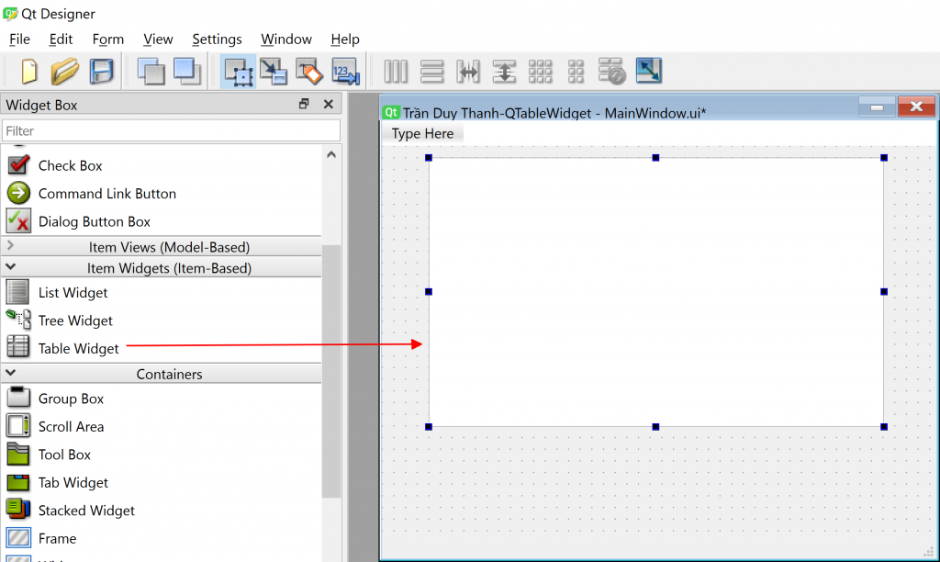
5.6.1. Cách sử dụng QTableWidget

Slide 8
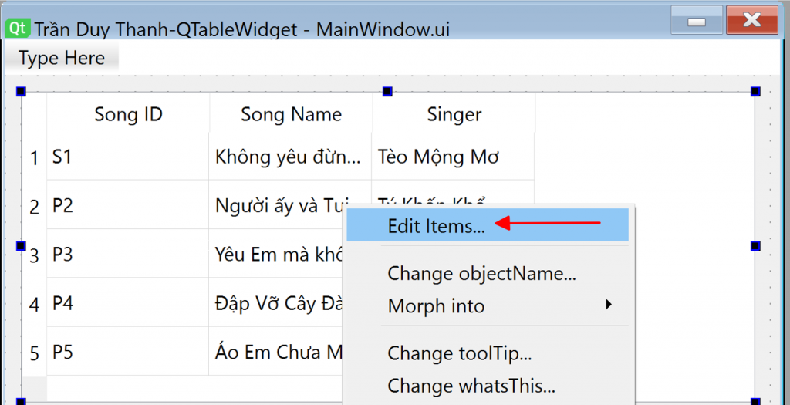
5.6.1. Cách sử dụng QTableWidget

Slide 9
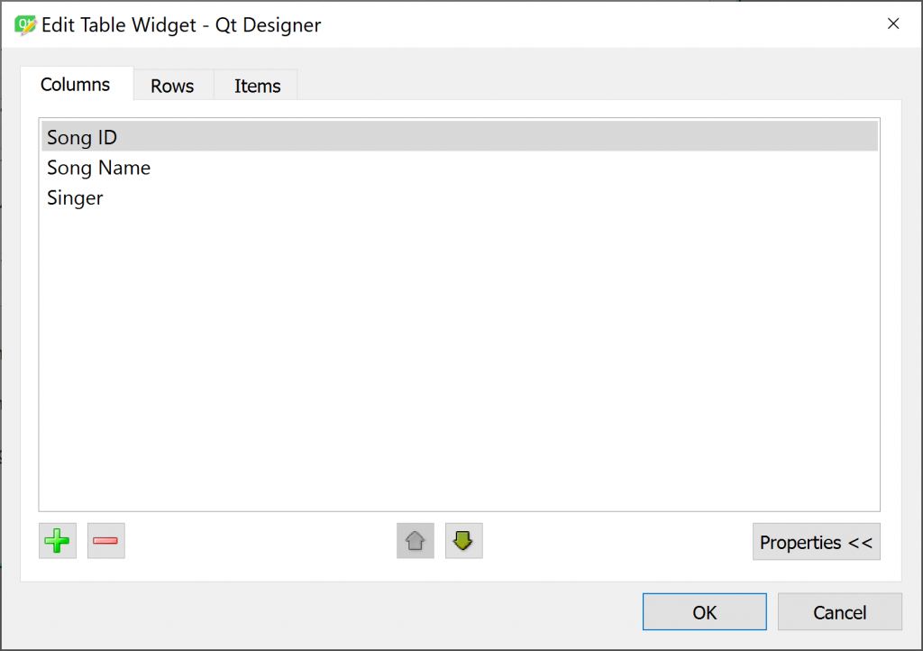
5.6.1. Cách sử dụng QTableWidget

Slide 10
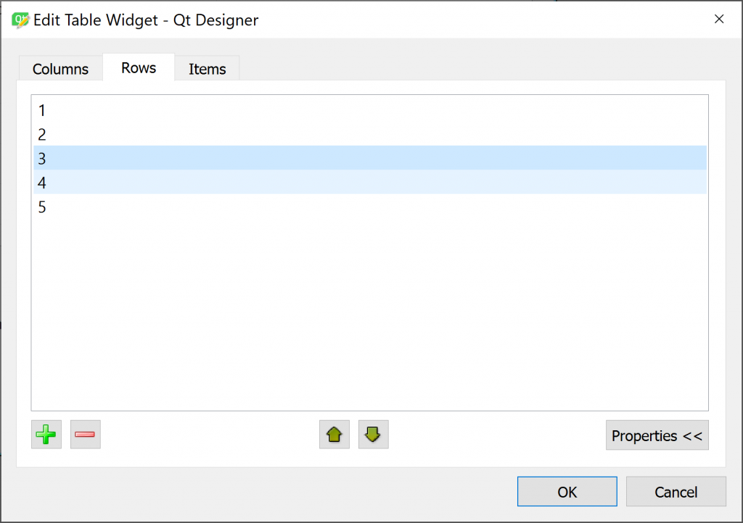
5.6.1. Cách sử dụng QTableWidget

Slide 11
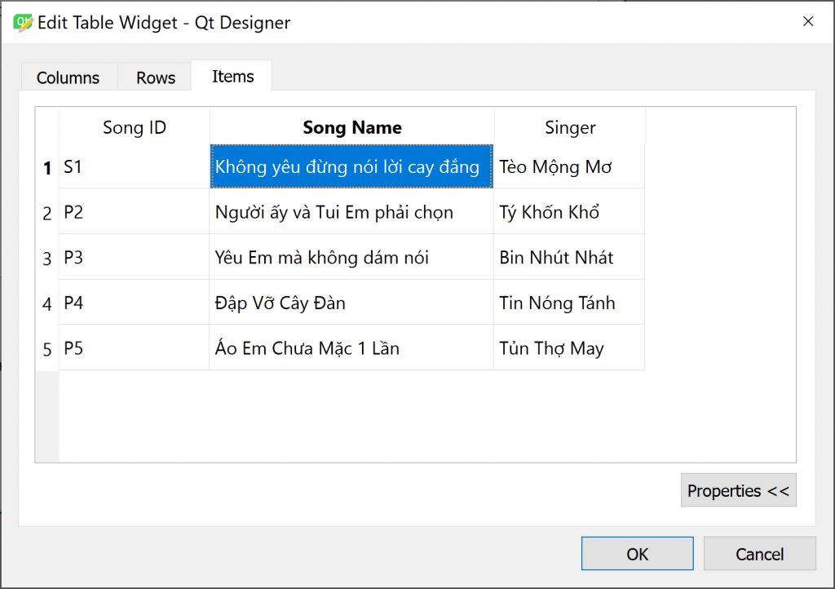
5.6.1. Cách sử dụng QTableWidget

Slide 12
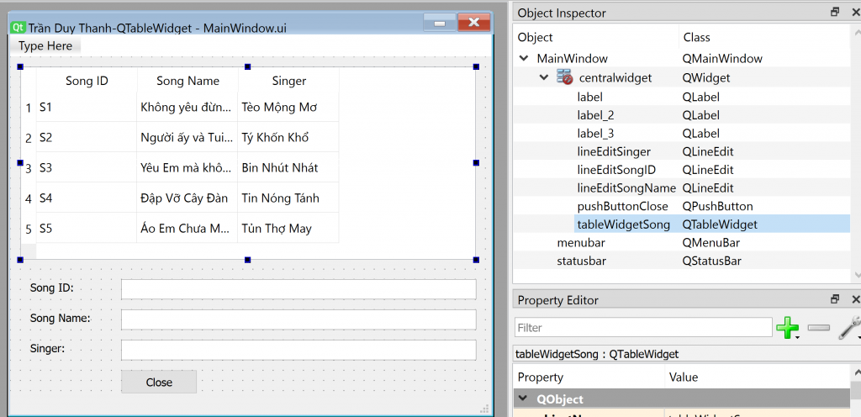
5.6.1. Cách sử dụng QTableWidget
Hướng dẫn chi tiết:
https://tranduythanh.com/2023/12/30/bai-22-hien-thi-du-lieu-dang-bang-qtablewidget-part-1

Slide 13
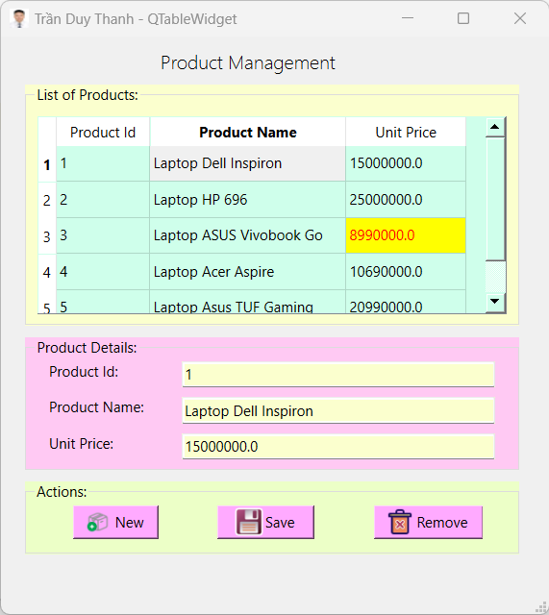
5.6.3. QTableWidget và dữ liệu OOP
Mô hình hóa hướng đối tượng trong Python
Chức năng thêm, sửa, xóa dữ liệu
Chức năng hiển thị dữ liệu, những Sản phẩm nào có giá <10 triệu thì tô nền vàng chữ đỏ.
Chức năng lưu dữ liệu từ QTableWidget xuống JSON
Chức năng đọc dữ liệu từ JSON lên QTableWidget
Chức năng xử lý sự kiện người dùng chọn các Item trên QTableWidget
Cũng như cách dùng QMessageBox để điều hướng các lựa chọn của người dùng.

Slide 14
5.6.3. QTableWidget và dữ liệu OOP
class Product: def __init__(self,ProductId,ProductName,Price): self.ProductId=ProductId self.ProductName=ProductName self.Price=Price def __str__(self): return str(self.ProductId) +" - "+self.ProductName +"-"+str(self.Price)

Slide 15
5.6.3. QTableWidget và dữ liệu OOP
class FileFactory: #path: path to serialize array of product #arrData: array of Product def writeData(self,path,arrData): jsonString = json.dumps([item.__dict__ for item in arrData],default=str) jsonFile = open(path, "w") jsonFile.write(jsonString) jsonFile.close() #path: path to deserialize array of Product #ClassName: Product def readData(self,path,ClassName): if os.path.isfile(path) == False: return [] file = open(path, "r") # Reading from file self.arrData = json.loads(file.read(), object_hook=lambda d: ClassName(**d)) file.close() return self.arrData

Slide 16
5.6.3. QTableWidget và dữ liệu OOP
Thêm mới dữ liệu vào QTableWidget:
#create product object
row = self.tableWidgetProduct.rowCount() self.tableWidgetProduct.insertRow(row) self.tableWidgetProduct.setItem(row,0,QTableWidgetItem(str(product.ProductId))) self.tableWidgetProduct.setItem(row,1,QTableWidgetItem(product.ProductName)) itemPrice=QTableWidgetItem() itemPrice.setText(str(product.Price)) if product.Price<10000000: itemPrice.setForeground(Qt.GlobalColor.red) itemPrice.setBackground(Qt.GlobalColor.yellow) self.tableWidgetProduct.setItem(row, 2, itemPrice)

Slide 17
5.6.3. QTableWidget và dữ liệu OOP
def processItemSelection(self): row = self.tableWidgetProduct.currentRow() if row == -1 or row >= len(self.products): return # id=self.tableWidgetProduct.item(row,0).text() # name=self.tableWidgetProduct.item(row,1).text() # price = self.tableWidgetProduct.item(row, 2).text() product = self.products[row] self.selectedProduct = product id = product.ProductId name = product.ProductName price = product.Price self.lineEditProductId.setText(str(id)) self.lineEditProductName.setText(name) self.lineEditUnitPrice.setText(str(price))

Slide 18
5.6.3. QTableWidget và dữ liệu OOP
Sửa dữ liệu trong QTableWidget:
row=self.products.index(self.selectedProduct)
self.tableWidgetProduct.setItem(row, 0, QTableWidgetItem(str(product.ProductId))) self.tableWidgetProduct.setItem(row, 1, QTableWidgetItem(product.ProductName))

Slide 19
5.6.3. QTableWidget và dữ liệu OOP
Xóa dữ liệu trong QTableWidget:
row = self.products.index(self.selectedProduct) self.products.remove(self.selectedProduct) self.selectedProduct = None self.tableWidgetProduct.removeRow(row)
Hướng dẫn chi tiết:
https://tranduythanh.com/2024/01/01/bai-23-xu-ly-du-lieu-dang-bang-qtablewidget-part-2/

Slide 20
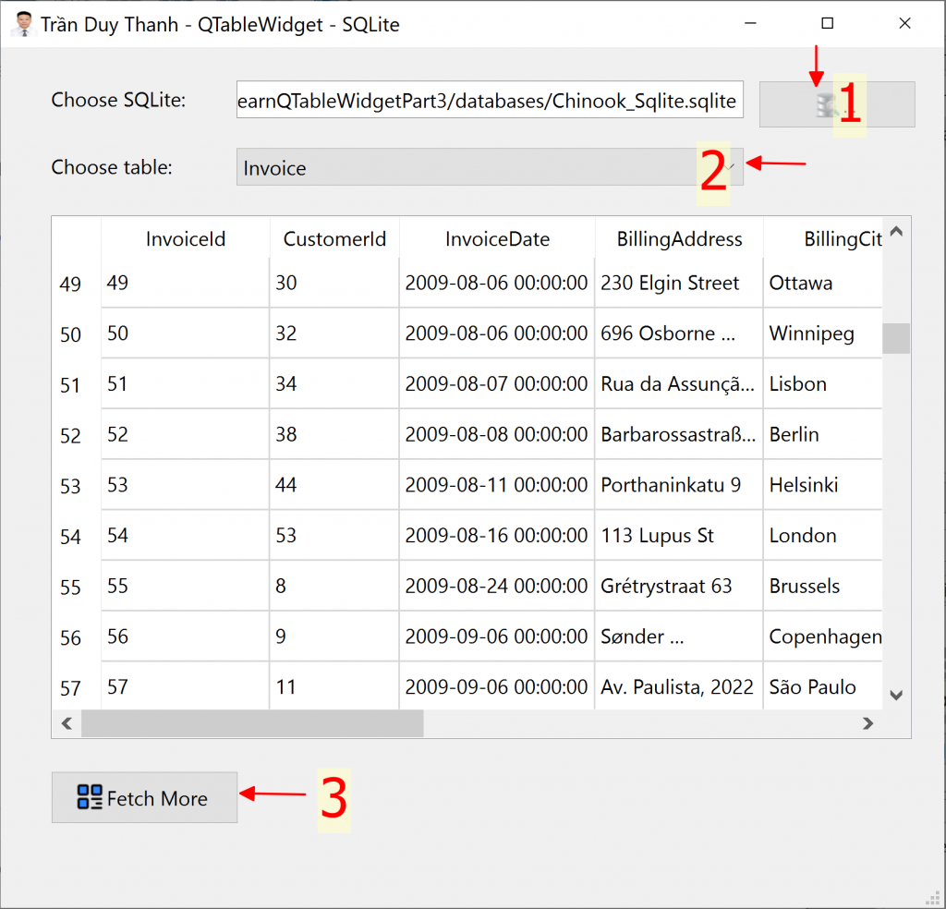
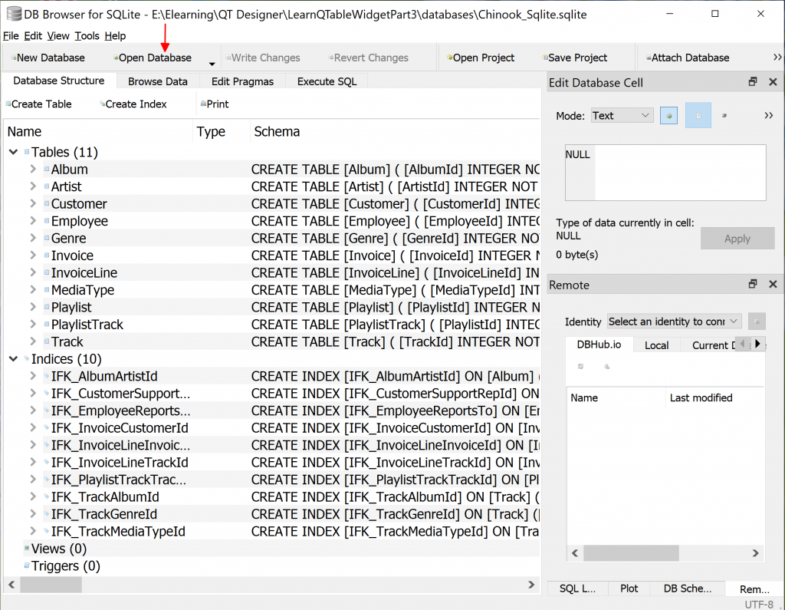
5.6.4. QTableWidget và SQLite Database

Slide 21
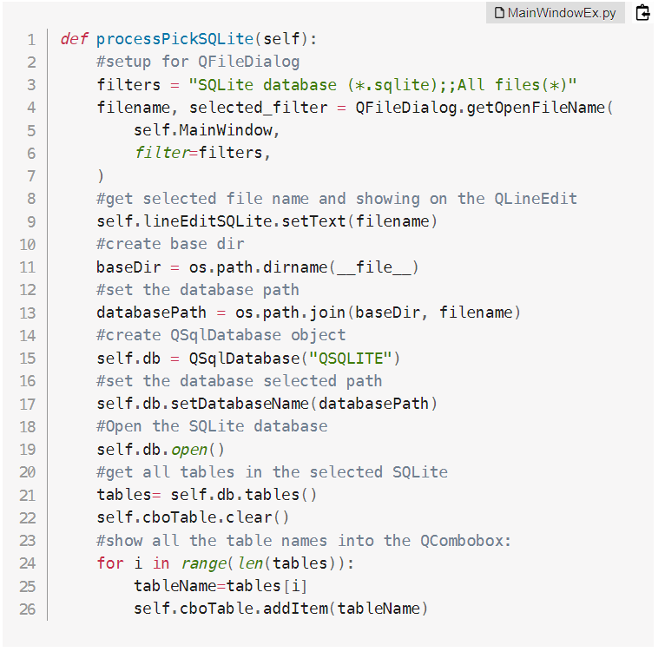
5.6.4. QTableWidget và SQLite Database
Truy suất đường dẫn lưu trữ SQLite Database
Kết nối SQLite Database
Đọc danh sách tables trong SQLite Database

Slide 22
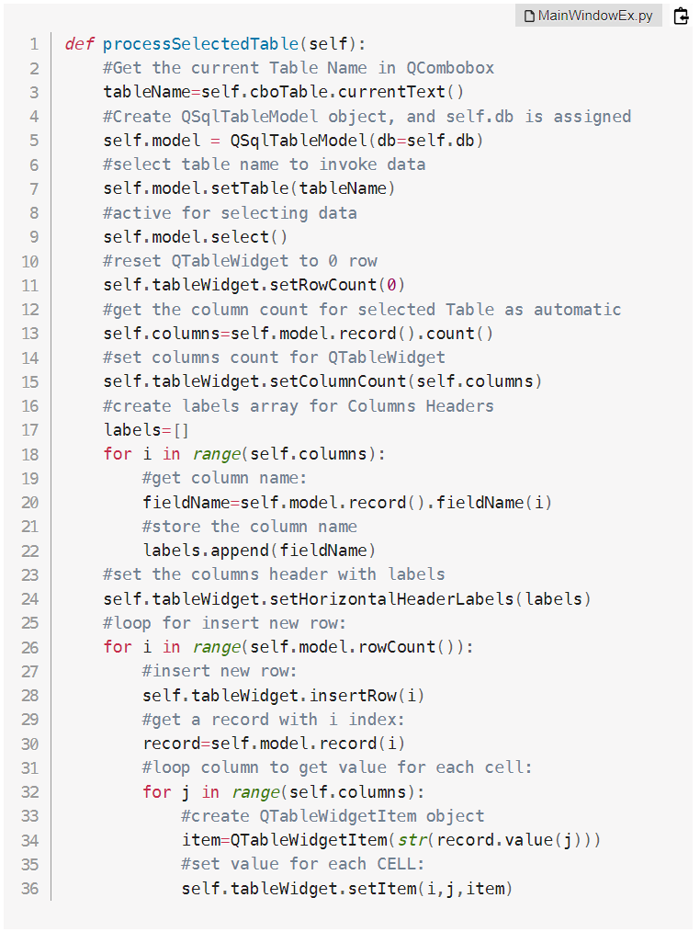
5.6.4. QTableWidget và SQLite Database
Chọn bảng để
truy vấn
Đọc tên các cột của bảng
Truy vấn bảng dữ liệu SQLite database

Slide 23
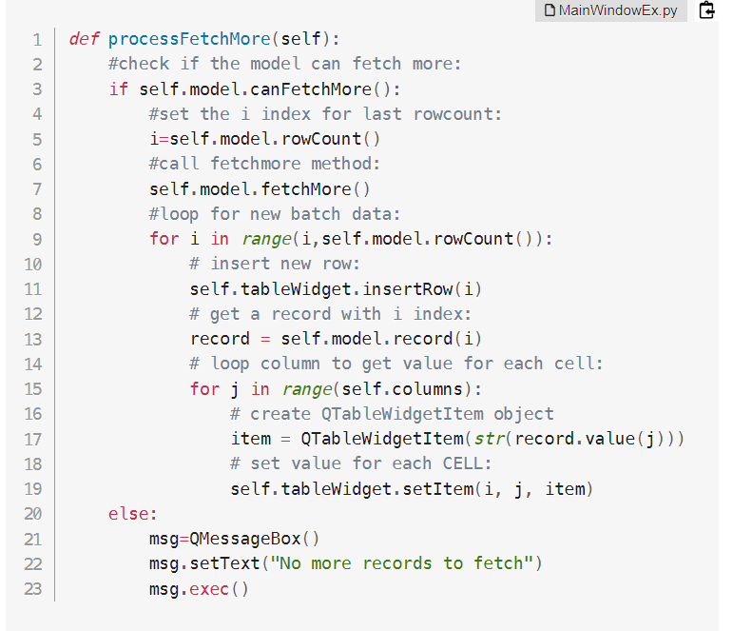
5.6.4. QTableWidget và SQLite Database
Hướng dẫn chi tiết:
https://tranduythanh.com/2024/01/02/bai-24-xu-ly-du-lieu-dang-bang-qtablewidget-va-sqlite-database-part-3/

Slide 24
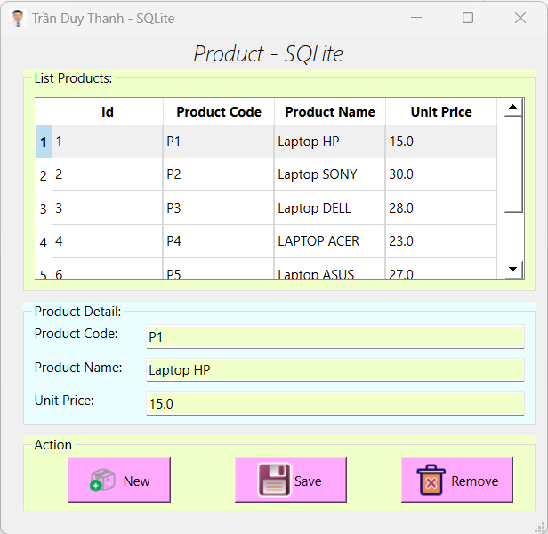
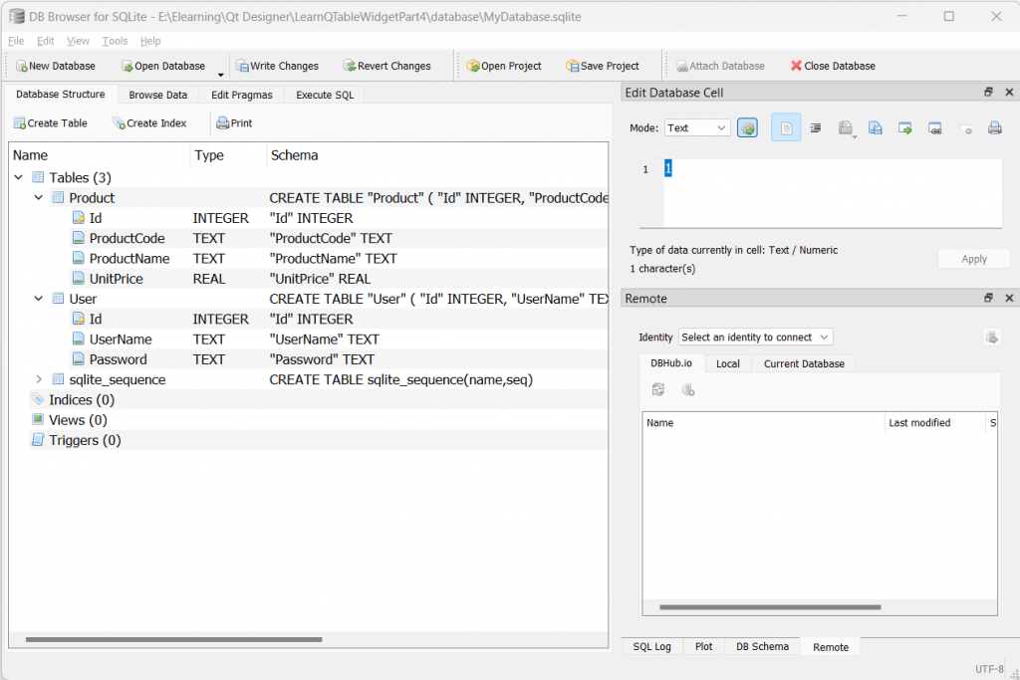
5.6.4. QTableWidget và SQLite Database
CRUD SQLite Database

Slide 25
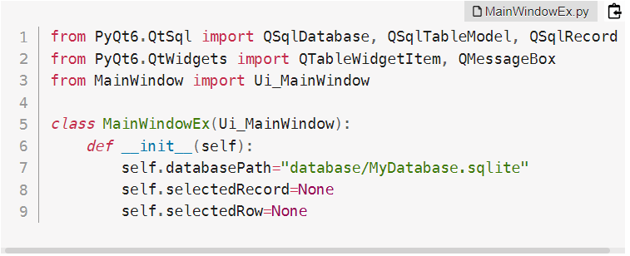
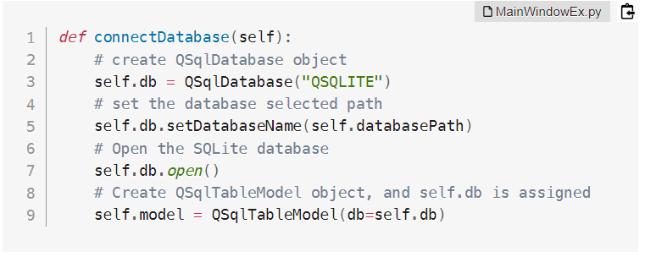
5.6.4. QTableWidget và SQLite Database
CRUD SQLite Database
Các biến
Kết nối SQLite Database

Slide 26
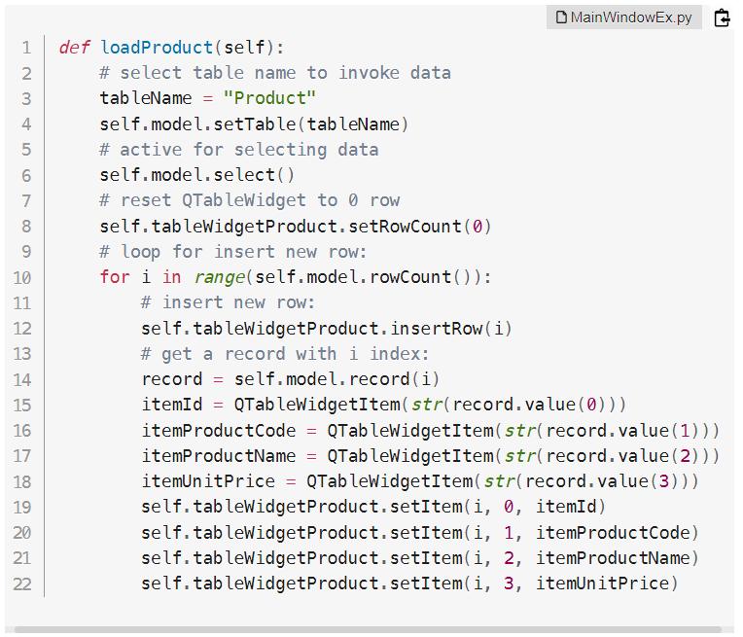
5.6.4. QTableWidget và SQLite Database
CRUD SQLite Database
Load list of Products

Slide 27
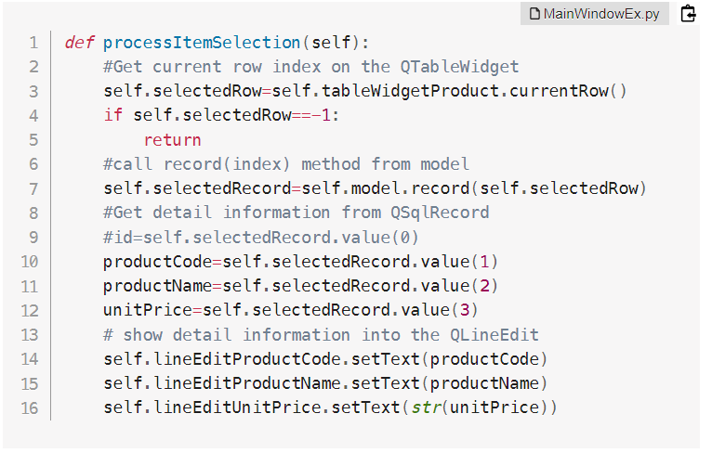
5.6.4. QTableWidget và SQLite Database
CRUD SQLite Database
Process Item Selection

Slide 28
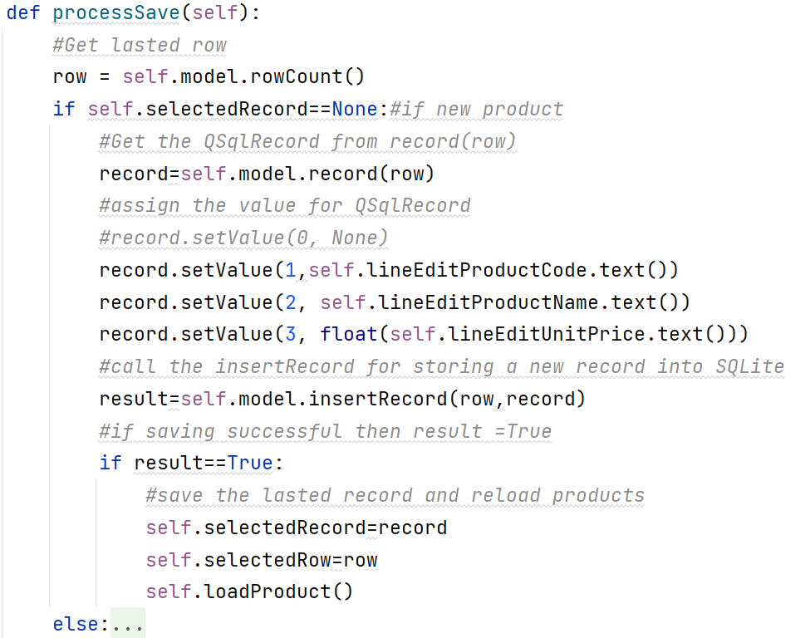
5.6.4. QTableWidget và SQLite Database
CRUD SQLite Database
Insert new Record

Slide 29
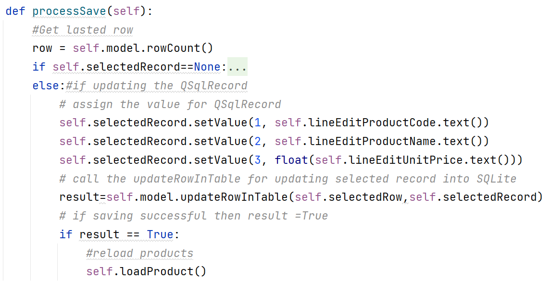
5.6.4. QTableWidget và SQLite Database
CRUD SQLite Database
Update Record

Slide 30
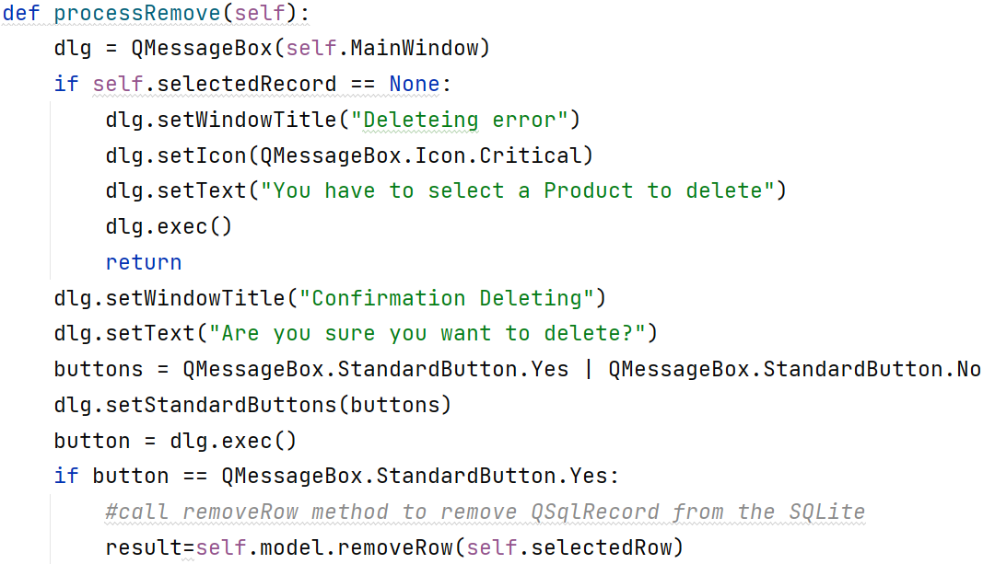
5.6.4. QTableWidget và SQLite Database
CRUD SQLite Database
Remove Record
Hướng dẫn chi tiết:
https://tranduythanh.com/2024/01/04/bai-25-xu-ly-du-lieu-dang-bang-qtablewidget-va-sqlite-database-part-4/

Slide 31
Bài tập
Viết phần mềm quản lý sách:
-Giao diện sử dụng PyQt6
-Cơ sở dữ liệu sử dụng MySQL
-Sinh viên tự đề xuất các bảng dữ liệu và các chức năng trên giao diện.

Slide 32
Câu hỏi ôn tập
Câu 1: Hãy trình bày cách sử dụng QTableWidget
Câu 2: Trình bày các chức năng: Xem, thêm, sửa, xóa dữ liệu thông thường trên QTableWidget
Câu 3: Trình bày các chức năng: Xem, thêm, sửa, xóa dữ liệu Hướng đối tượng trên QTableWidget
Câu 4: Trình bày cách tương tác dữ liệu SQLite Database với QTableWidget

Slide 33
Bài học tiếp theo
5.6.5. Kiến trúc Model View
5.6.6. QTableView và Kiến trúc Model View
5.6.7. Menu và Context menu
5.7. Trực quan hóa dữ liệu

Slide 34
THANK YOU!

